Slide 1








Ξεκινώντας με το Canva: Οδηγός για αρχάριους
ČÍSLO ZMLUVY: 2023-1-DE04-KA220-YOU-000123686 PROGRAM: ERASMUS+, KĽÚČOVÁ AKCIA 2, SPOLUPRÁCA A PARTNERSTVO

Slide 2

Ξεκινώντας με το Canva: Οδηγός για αρχάριους
Ξεκινώντας με το Canva: Οδηγός για αρχάριους
    Δωρεάν διαδικτυακό εργαλείο γραφιστικού σχεδιασμού
    Χρησιμοποιείται για τη δημιουργία αναρτήσεων, αφισών, παρουσιάσεων, βιογραφικών και άλλων περιεχομένων για τα μέσα κοινωνικής δικτύωσης.
    Διαθέτει περιβάλλον drag-and-drop με χιλιάδες πρότυπα.
    Ιδανικό για αρχάριους και επαγγελματίες.
ČÍSLO ZMLUVY: 2023-1-DE04-KA220-YOU-000123686 PROGRAM: ERASMUS+, KĽÚČOVÁ AKCIA 2, SPOLUPRÁCA A PARTNERSTVO

Slide 3
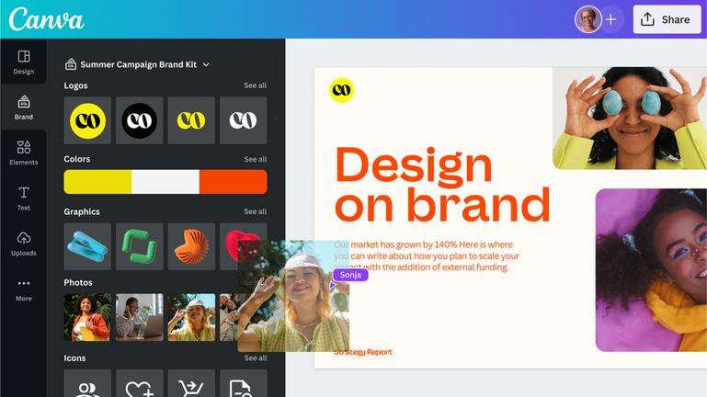
Ξεκινώντας με το Canva: Οδηγός για αρχάριους
Γιατί να χρησιμοποιήσεις το Canva;
    Πολύ εύκολο στη χρήση (δεν χρειάζονται γνώσεις σχεδιασμού!)
    Πρόσβαση σε χιλιάδες πρότυπα και δωρεάν στοιχεία
    Βασισμένο στο cloud (λειτουργεί σε οποιαδήποτε συσκευή)
    Ιδανικό για συνεργασία (μπορείς να προσκαλέσεις άλλους για επεξεργασία)
ČÍSLO ZMLUVY: 2023-1-DE04-KA220-YOU-000123686 PROGRAM: ERASMUS+, KĽÚČOVÁ AKCIA 2, SPOLUPRÁCA A PARTNERSTVO

Slide 4
Ξεκινώντας με το Canva: Οδηγός για αρχάριους
ΞΕΚΙΝΑΜΕ:
    Βήμα 1: Μεταβείτε στο www.canva.com
    Βήμα 2: Δημιουργήστε έναν δωρεάν λογαριασμό (με email, Google ή Facebook)
    Βήμα 3: Επιλέξτε τι θέλετε να σχεδιάσετε (π.χ. ανάρτηση για Instagram, αφίσα, παρουσίαση)
ČÍSLO ZMLUVY: 2023-1-DE04-KA220-YOU-000123686 PROGRAM: ERASMUS+, KĽÚČOVÁ AKCIA 2, SPOLUPRÁCA A PARTNERSTVO

Slide 5
Ξεκινώντας με το Canva: Οδηγός για αρχάριους
Επισκόπηση του πίνακα ελέγχου (Dashboard) του Canva
    Πρότυπα (Templates): Έτοιμα σχέδια
    Έργα (Projects): Τα αποθηκευμένα σχέδιά σας
    Brand Center (Κέντρο Ταυτότητας): Για χρώματα, λογότυπα – premium λειτουργία
    Φάκελοι (Folders): Οργανώστε τα αρχεία σας
    Δημιουργία σχεδίου (Create a design): Ξεκινήστε από την αρχή ή χρησιμοποιήστε κάποιο πρότυπο
ČÍSLO ZMLUVY: 2023-1-DE04-KA220-YOU-000123686 PROGRAM: ERASMUS+, KĽÚČOVÁ AKCIA 2, SPOLUPRÁCA A PARTNERSTVO

Slide 6
Ξεκινώντας με το Canva: Οδηγός για αρχάριους
Βασικά εργαλεία που πρέπει να γνωρίζετε
    Εργαλείο κειμένου: Προσθήκη και επεξεργασία κειμένου
    Στοιχεία (Elements): Σχήματα, εικονίδια, γραμμές, διαγράμματα κ.ά.
    Μεταφορτώσεις: Προσθέστε τις δικές σας εικόνες ή βίντεο
    Φωτογραφίες / Βίντεο: Δωρεάν βιβλιοθήκη πολυμέσων
    Φόντα: Χρώματα, διαβαθμίσεις, εικόνες
    Πρότυπα (Templates): Ξεκινήστε με μια έτοιμη διάταξη
ČÍSLO ZMLUVY: 2023-1-DE04-KA220-YOU-000123686 PROGRAM: ERASMUS+, KĽÚČOVÁ AKCIA 2, SPOLUPRÁCA A PARTNERSTVO

Slide 7
Ξεκινώντας με το Canva: Οδηγός για αρχάριους
Ας δημιουργήσουμε ένα απλό σχέδιο
    Επιλέξτε ένα πρότυπο για ανάρτηση στα μέσα κοινωνικής δικτύωσης
    Αλλάξτε το κείμενο
    Προσθέστε μια φωτογραφία
    Τροποποιήστε τα χρώματα και τη γραμματοσειρά
    Κατεβάστε ή κοινοποιήστε το σχέδιο
ČÍSLO ZMLUVY: 2023-1-DE04-KA220-YOU-000123686 PROGRAM: ERASMUS+, KĽÚČOVÁ AKCIA 2, SPOLUPRÁCA A PARTNERSTVO

Slide 8
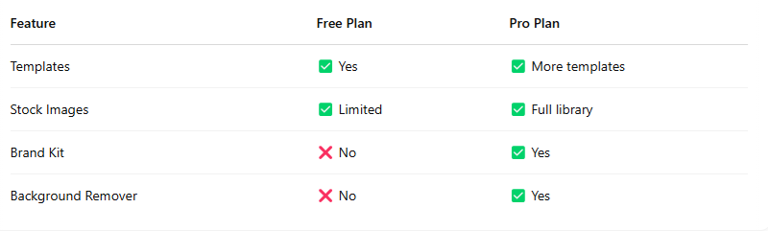
Ξεκινώντας με το Canva: Οδηγός για αρχάριους
Δωρεάν έκδοση VS Έκδοση Pro
ČÍSLO ZMLUVY: 2023-1-DE04-KA220-YOU-000123686 PROGRAM: ERASMUS+, KĽÚČOVÁ AKCIA 2, SPOLUPRÁCA A PARTNERSTVO

Slide 9
Ξεκινώντας με το Canva: Οδηγός για αρχάριους
Τελικές συμβουλές και χρήσιμοι πόροι
    Εξερευνήστε τα μαθήματα στη Σχολή Σχεδιασμού του Canva
    Δοκιμάστε να δημιουργείτε κάτι μικρό κάθε μέρα
    Πειραματιστείτε και διασκεδάστε με τη δημιουργικότητά σας!
ČÍSLO ZMLUVY: 2023-1-DE04-KA220-YOU-000123686 PROGRAM: ERASMUS+, KĽÚČOVÁ AKCIA 2, SPOLUPRÁCA A PARTNERSTVO

